Slide 1
Электронная трудовая книжка (ЭТК)
(Формы СЗВ-ТД, СТД-Р, СТД-ПФР)
www.balans2.ru

Slide 2
Что такое ЭТК
С 01.01.2020 г. сведения о трудовой деятельности будут формироваться в электронном формате как в организации, так и в ПФР.
Бумажный вариант трудовой книжки сохраняется по желанию работника. С 2021 года новые бумажные трудовые книжки не заводятся.
Сведения о новых записях в трудовой книжке подаются работодателем за предыдущий месяц ежемесячно 15 числа, с 2021 года при приеме и увольнении сотрудника - не позднее следующего рабочего дня (форма СЗВ-ТД).
Сведения о записях в трудовой книжке на данном предприятии работник сможет получить в бумажном или электронном виде (форма СТД-Р).
Все сведения о записях в электронной трудовой книжке можно будет получить с сайта ПФР различными способами (форма СТД-ПФР).

Slide 3
Нормативная база
Федеральным законом от 16 декабря 2019 г. № 439-ФЗ вносятся
изменения:
В Трудовой кодекс Российской Федерации
В закон от 1 апреля 1996 г. № 27-ФЗ «Об индивидуальном
(персонифицированном) учете в системе обязательного
пенсионного страхования»)
Нормативная база и информация по ЭТК представлена на странице
сайта ПФР http://www.pfrf.ru/etk
На странице сайта также опубликованы формы, форматы и порядок
заполнения форм СЗВ-ТД, СТД-Р, СТД-ПФР

Slide 4
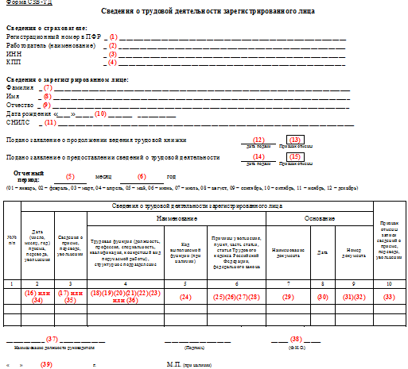
Бланк формы СЗВ-ТД

Slide 5
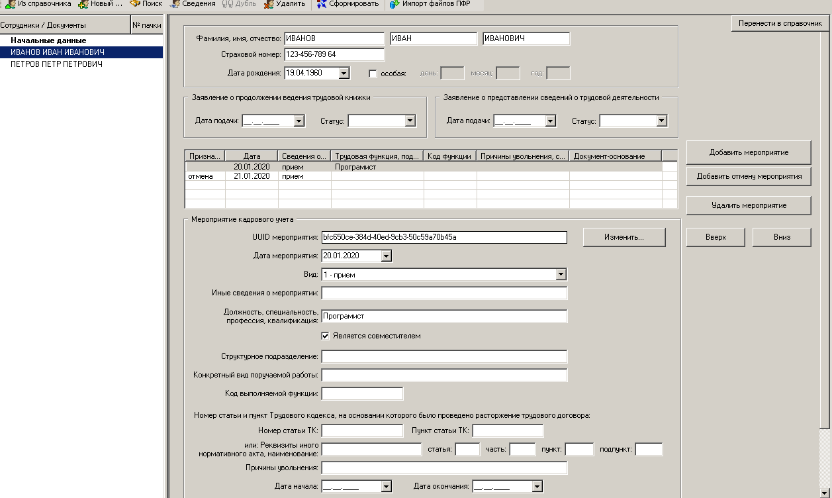
Форма СЗВ-ТД в Баланс-2W

Slide 6
Возможности подготовки формы СЗВ-ТД в Баланс-2W
Ведение справочника сотрудников
Хранение форм в иерархическом структурированном архиве по годам и месяцам.
Оптимальная для ввода и наглядная форма
Возможность формирования формы СТД-Р по данным из форм
СЗВ-ТД.
Формирование формы в печатном виде и в виде xml файла.
Различные способы отправки файла в ПФР, отработанные интерфейсы с операторами связи и порталами контролирующих органов.
Оперативная, квалифицированная техническая и методологическая поддержка.
Многолетняя отработанная возможность по подготовке персонифицированных данных в ПФР.

